Slide 1

情報リテラシーII
(第2回)
演習(2)
変数・式と演算子・入出力
情報・経営システム工学専攻
秋元 頼孝

Slide 2
本日の演習について
問題ごとに別のプロジェクトを作成してください。
コントロールの配置等は、問題の指定を満たしていればよい。
基本問題を全問解答したら、動作チェックを受けてください。
余力がある人は応用問題に取り組んでください。解けた人は成績に若干加点します。
応用問題は、後日に動作チェックを受けてもよい。

Slide 3
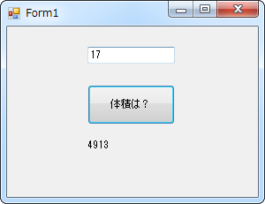
S02Q01
次のように、立方体の1辺の長さを入力すると、
立方体の体積を計算して、結果を出力するプログラムを書きなさい。
ただし、入力と出力は整数とする。
1)利用者は、TextBox1に正方形の1辺の長さを整数で入力し、
Button1をクリックする。
2)システムは、立方体の体積を計算し、結果を整数でLabel1に出力する。
TextBox1
Button1
Label1

Slide 4
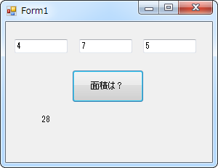
S02Q02
次のように、台形の上底、下底、高さを入力すると、
「台形の面積」を計算して、結果を出力するプログラムを書きなさい。
ただし、入力と出力は整数とする。結果が小数となっても、整数で出力してもよい。
計算結果が変な場合、TAに相談すること。
1)利用者は、
TextBox1に台形の上底、TextBox2に台形の下底、TextBox3に台形の高さを
それぞれ整数で入力し、Button1をクリックする。
2)システムは、台形の面積を計算し、結果を整数でLabel1に出力する。
TextBox1
TextBox2
TextBox3
Button1
Label1

Slide 5
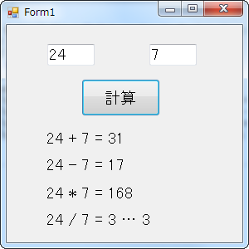
S02Q03
利用者が２つの整数を入力して、計算ボタンを押すと、
２つの整数の「和」「差」「積」「商と余り」を計算して、下の例のように結果を出力するプログラムを書きなさい。
ただし、割り算の結果が割り切れるときは、「・・・0」と表示してよい。
TextBox1
TextBox2
Button1
Label1
Label2
Label3
Label4

Slide 6
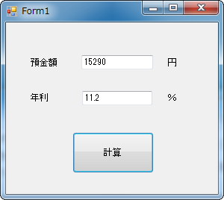
S02SP01
下の例のように、利用者が預金額（円）と年利(%)を入力し、計算ボタンを押すと、ボタンを押すごとに、1年後の預金額を更新して出力するプログラムを書きなさい。
ただし、利子は複利で計算されるものとし、年利は百分率（全体を100とした割合）の小数とする。また預金額は整数とする。
1)利用者は、
TextBox1に、現在の預金額（円）を整数で入力する。
次に、TextBox2に、年利(%)を小数で入力する。
両方を入力したら、Button1をクリックする。
2)システムは、
現在の預金額と年利から1年後の預金額を計算し、
TextBox1に出力する。
3)利用者は、
更に、Button1をクリックする。
4)システムは、
現在の預金額と年利から1年後の預金額を計算し、
TextBox1に出力する。
・・・（以下3,4を繰り返し）

